Slide 1
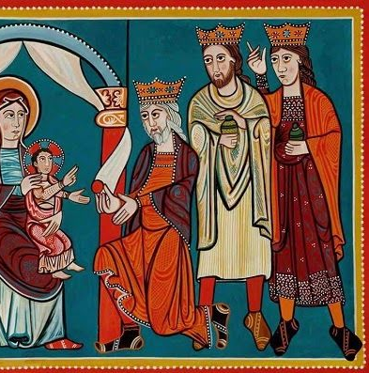
El Auto de los Reyes Magos: caratteristiche linguistiche e letterarie
Elaborato di Filologia e Linguistica Romanza di:
Lidia Testa Matr. N61001072

Slide 2
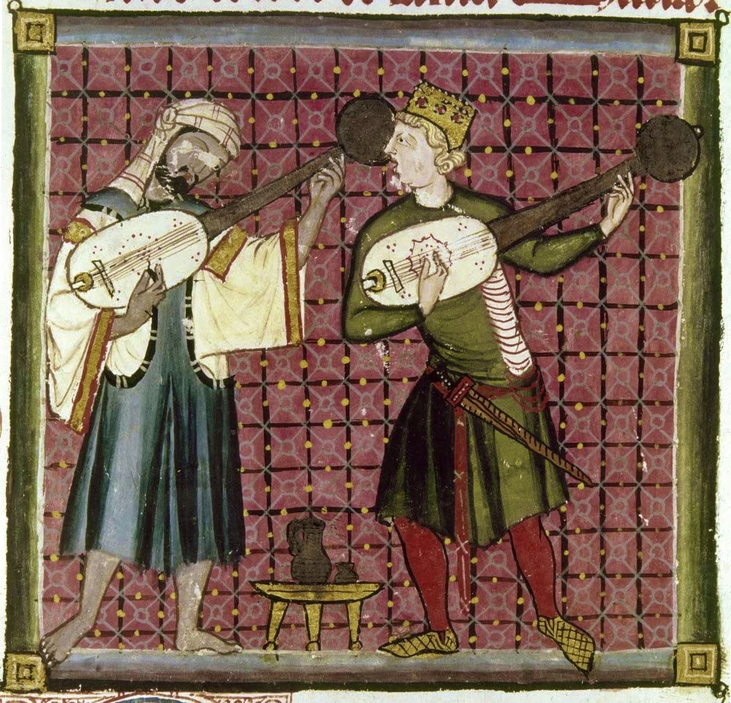
Il genere del Mester de Juglaría e i poemetti giullareschi
Il mester de Juglaría è un genere letterario spagnolo del XII e XIII secolo, trasmesso oralmente da «juglares», persone non istruite che si guadagnavano da vivere raccontando storie. Nella forma di queste composizioni si andava affermando il tipo linguistico castigliano, e per quanto riguarda le tematiche queste opere erano spesso cantar de gesta. Molto importante per la letteratura spagnola dell’epoca fu l’influenza di quella francese dei trovatori, influenza che si può vedere in molte opere, come per esempio nell’Auto de los Reyes Magos.

Slide 3
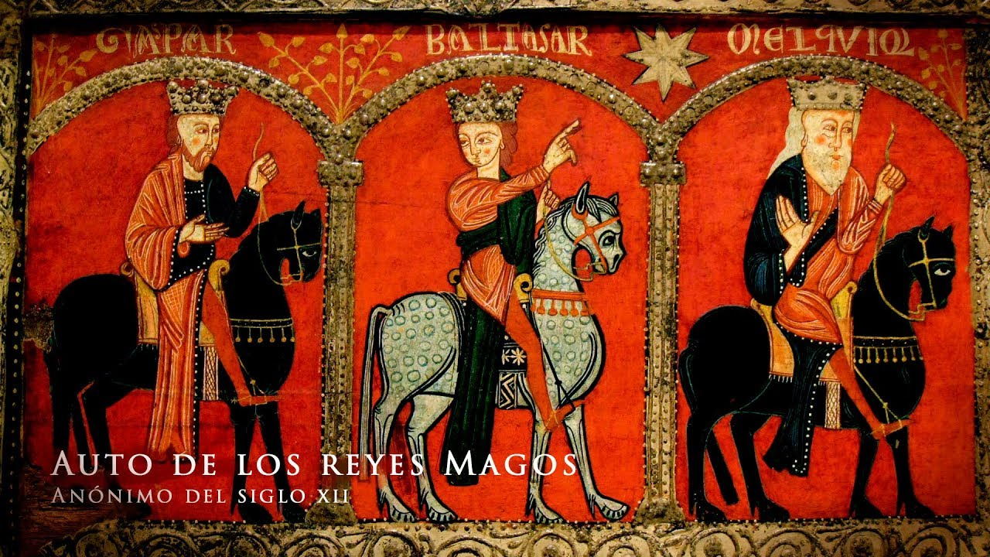
La storia del componimento
Nato nella metà del XII secolo, rappresenta il più antico monumento del teatro spagnolo.
Il lavoro è stato trovato nella biblioteca capitolare della cattedrale di Toledo.
Quando fu trovata era senza titolo e senza autore, il titolo attuale fu dato da Ramón Menédez Pidal nel 1900.
Nel 2001 L’UNESCO l’ha nominato «Patrimonio orale e immateriale dell’umanità».

Slide 4
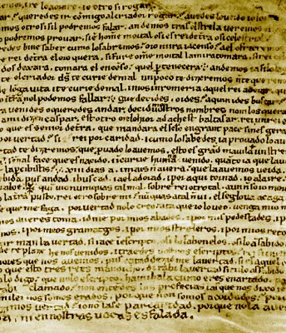
trama dell’opera
Dell’Auto ci resta un frammento di centoquarantasette versi polimetrici.
Due fattori ci fanno capire che è un’opera di influenza provenzale: la presenza di indizi linguistici che lo accomunano alle opere francesi, e l’uso del genere del dramma liturgico introdotto nella penisola Iberica dagli ecclesiastici francesi.
L’Auto drammatizza l’adorazione dei Re Magi già presente nel Vangelo di San Matteo.
Il testo mette in scena il viaggio dei Re Magi mentre seguono la «nuova» stella per arrivare a Betlemme e fare visita al Messia.
Pur non essendoci nessuna annotazione che riguarda la divisione in scene, si suole individuarne cinque.

Slide 5
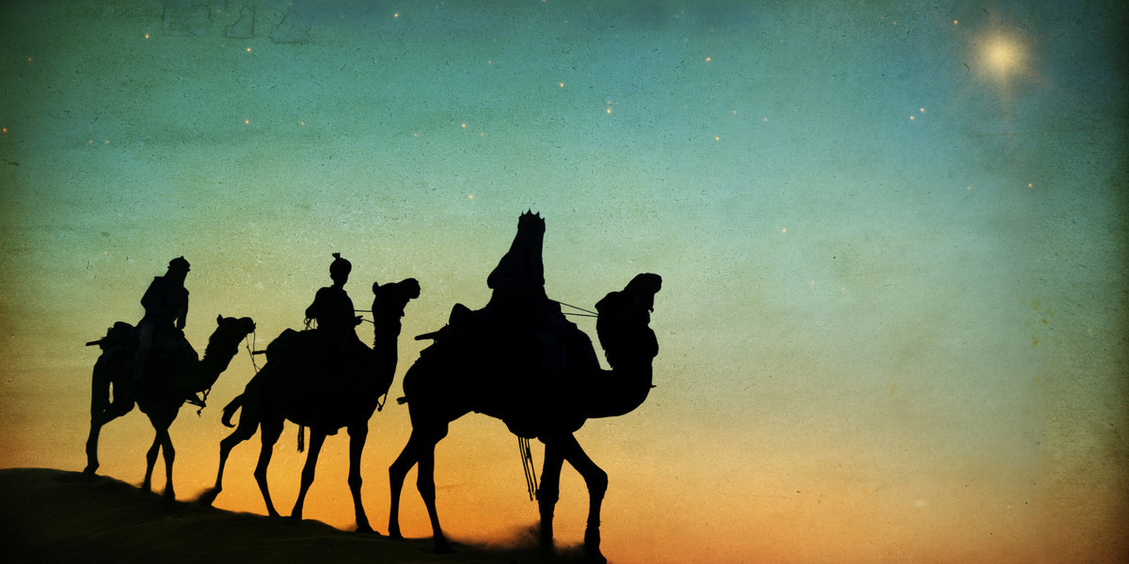
LE scene iniziali
La prima scena riguarda tre monologhi, uno di ciascun Magio, dove ognuno di loro ragiona sulla natura di questa nuova stella e sul suo possibile significato. La seconda scena ci presenta i Magi che, durante il viaggio verso Betlemme, decidono di utilizzare i loro doni per scoprire la vera natura del bambino: se il bambino dovesse optare per l’incenso invece che per l’oro, non ci sarà dubbio sulla sua divinità.
[Escena I]
[CASPAR] [Solo.]
¡Dios criador, cuál maravila,
no sé cuál es aquesta strela!
Agora primas la he veída;
poco tiempo ha que es nacida.
¿Nacido es el Criador 5
que es de la[s] gentes Senior?
Non es verdad, no sé qué digo;
todo esto non vale un figo.
Otra nocte me lo cataré,
si es verdad bine lo sabré. […] 10

Slide 6
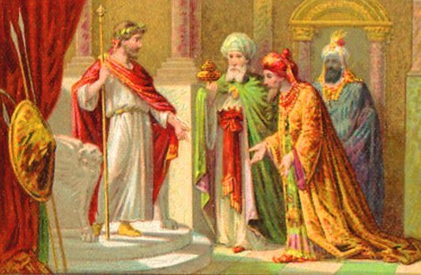
Le scene finali
La terza riguarda la visita al palazzo di Erode, dove i Magi gli raccontano tutto quello che sono riusciti a capire della stella e della profezia dell’arrivo del Messia. In un primo momento Erode si dimostra ben disposto ad andare ad adorare il bambino. La quarta scena è un monologo di Erode dove egli confessa la sua preoccupazione per la nascita di questo nuovo re, e il dialogo con i suoi dotti per chiedere consiglio. Infine nella quinta scena i Magi si avvicinano al bambino porgendo i loro doni. Qui si concludono i centoquarantasette versi, con i Re Magi che prendono strade diverse.
[Escena IV]
[HERODES] [Solo.]
[…] ¡Quín vio numcas tal mal,
sobre rey otro tal!
Aún non só yo morto,
ni so la terra pusto!
¿Rey otro sobre mí? 5
¡Numcas atal non vi!
El seglo va a çaga,
ya non sé qué me faga;
por vertad no lo creo
ata que yo lo veo. 10
Venga mío maiordoma
qui míos haveres toma. […]

Slide 7
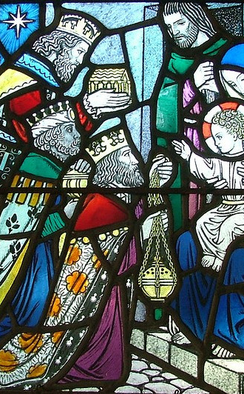
Caratteristiche linguistiche
È stato il maestro Menéndez Pidal ad approfondire gli studi delle caratteristiche fonetiche, metriche e lessicali dell’opera. Per quanto riguarda la metrica del testo, abbiamo già accennato alla presenza di polimetria. Predominano versi alessandrini, eptasillabi e novenari. Notiamo inoltre delle rime anomale, inusuali, dovute al cambiamento della lingua che a quel tempo cominciava a presentare dittonghi con alcune vocali, permettendo quindi la neutralizzazione di a/e e o/e. Leggendo è possible carpire elementi di influenza provenzale, come una presenza notevole del linguaggio volgare, che ci porta a concludere che il testo che ha influenzato l' Auto de los Reyes Magos è stato probabilmente di origine popolare e non colta. Questo fa pensare ad un autore proveniente dalla Francia il cui scopo era quello di creare una lingua adatta alla eterogenea popolazione toledana. Chiunque scrisse il testo, quindi, fece uno sforzo particolare in quanto il linguaggio usato risulta il più vicino possibile a quello del tempo, e questo è sicuramente una parte cruciale del suo valore. Inoltre, è difficile assegnare ad ogni Magio dei versi, in quanto il testo è scritto come se fosse prosa senza separazione grafica.

Slide 8
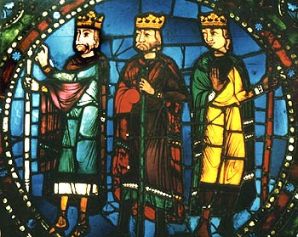
Caratteristiche letterarie
L’opera è sicuramente di carattere didattico. Al suo interno possiamo individuare due filoni: uno narrativo e uno simbolico moralizzante.
Del piano narrativo fanno parte le cinque scene, che raccontano la situazione psicologica dei personaggi: i Magi (chiamati steleros, ossia “affascinati dalle stelle”), che si interrogano sulla natura stella e sulla profezia della nascita del Messia, ed Erode, che nella sua ignoranza si preoccupa per nascita di un nuovo re.
Del piano simbolico fanno parte invece il tema della trinità, la tesi finale dell’opera e il significato della stella. Essa rappresenta la luce e la divinità incarnata, è molto importante perché è lei che mette in moto l’azione, in quanto conferma della nascita del Messia.

Slide 9
La tesi finale dell’opera
L’opera racchiude una tesi che si esprime attraverso un antagonismo binario: la verità vince sulla bugia. Nel testo la verità è sinonimo del Bene, della fede sorretta dalla ragione, e a sua volta la ragione va di pari passo con la conoscenza scientifica che si oppone al male. I personaggi che incarnano il bene sono i tre Magi e il Messia, mentre il male è incarnato da Erode, re di una corte corrotta, e dai suoi consiglieri. Alla fine assistiamo al trionfo del bene sul male quando i Magi arrivano dal Messia e con lo stratagemma dei tre doni si rendono conto che l’infante è davvero di natura divina.

Slide 10
Grazie per l’attenzione!
Bibliografia
Alberto Vàrvaro e Carmelo Samonà, La letteratura spagnola dal Cid ai Re Cattolici, Rizzoli (1993).
Hortensia Viñes, El Auto de los Reyes Magos desde el punto de vista de la significación.
Sitografia
https://es.wikipedia.org/wiki/Auto_de_los_Reyes_Magos
https://www.jstor.org/stable/472899?seq=1
https://www.teatroateatro.com/auto-de-los-reyes-magos/
https://questionofwill.com/9121-auto-de-los-reyes-magos-characteristics-and-themes

